Slide 1
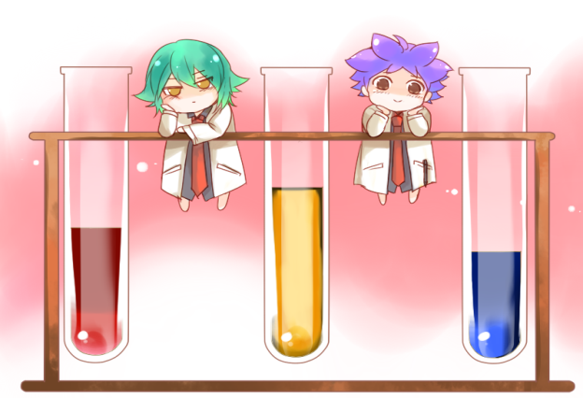
CHÀO MỪNG QUÝ THẦY CÔ VÀ CÁC EM
Môn Tiếng Việt
Bài 3: Hoa yêu thương
Notes:
1

Slide 2
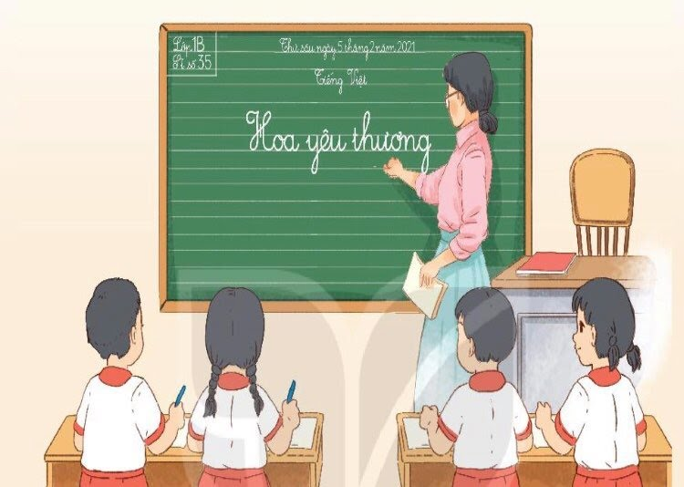
1. Khởi động
1. Quan sát tranh
Thảo luận nhóm đôi chia sẻ với bạn về các câu hỏi sau:
1. Nói về việc làm của cô giáo trong tranh.
2. Nói về thầy giáo hoặc cô giáo của em.

Slide 3
Hoa yêu thương
2. Đọc
Hôm nay cô giáo cho lớp vẽ những gì yêu thích. Tuệ An hí hoáy vẽ siêu nhân áo đỏ, thắt lưng vàng. Gia Huy say sưa vẽ mèo máy, tỉ mỉ tô cái ria cong cong.
Cuối giờ, chúng tôi mang tranh đính lên bảng. Mọi ánh mắt đều hướng về bức tranh bông hoa bốn cánh của Hà. Trên mỗi bông hoa ghi tên một tổ trong lớp. Giữa nhụy hoa là cô giáo cười rất tươi. Bên dưới có dòng chữ nắn nót “Hoa yêu thương”. Ai cũng thấy có mình trong tranh. Chúng tôi treo bức tranh ở góc sáng tạo của lớp.
(Phạm Thủy)

Slide 4
2. Đọc
yêu
hí hoáy
nhụy
thích
Huy
Chúng tôi treo bức tranh ở góc sáng tạo của lớp.

Slide 5
Hoa yêu thương
2. Đọc
Hôm nay cô giáo cho lớp vẽ những gì yêu thích. Tuệ An hí hoáy vẽ siêu nhân áo đỏ, thắt lưng vàng. Gia Huy say sưa vẽ mèo máy, tỉ mỉ tô cái ria cong cong.
Cuối giờ, chúng tôi mang tranh đính lên bảng. Mọi ánh mắt đều hướng về bức tranh bông hoa bốn cánh của Hà. Trên mỗi bông hoa ghi tên một tổ trong lớp. Giữa nhụy hoa là cô giáo cười rất tươi. Bên dưới có dòng chữ nắn nót “Hoa yêu thương”. Ai cũng thấy có mình trong tranh. Chúng tôi treo bức tranh ở góc sáng tạo của lớp.
(Phạm Thủy)
Đoạn 1
Đoạn 2

Slide 6
Giải nghĩa từ ngữ:
hí hoáy
tỉ mỉ
nhụy hoa
nắn nót
sáng tạo

Slide 7
CẢM ƠN QUÝ THẦY CÔ VÀ CÁC EM

